Slide 1
二分探索 境界を高速に探索する
Keiya Sato
Yokoyama Lab, M1
April 20, 2023

Slide 2
目次
はじめに
二分探索
実装
例題

Slide 3
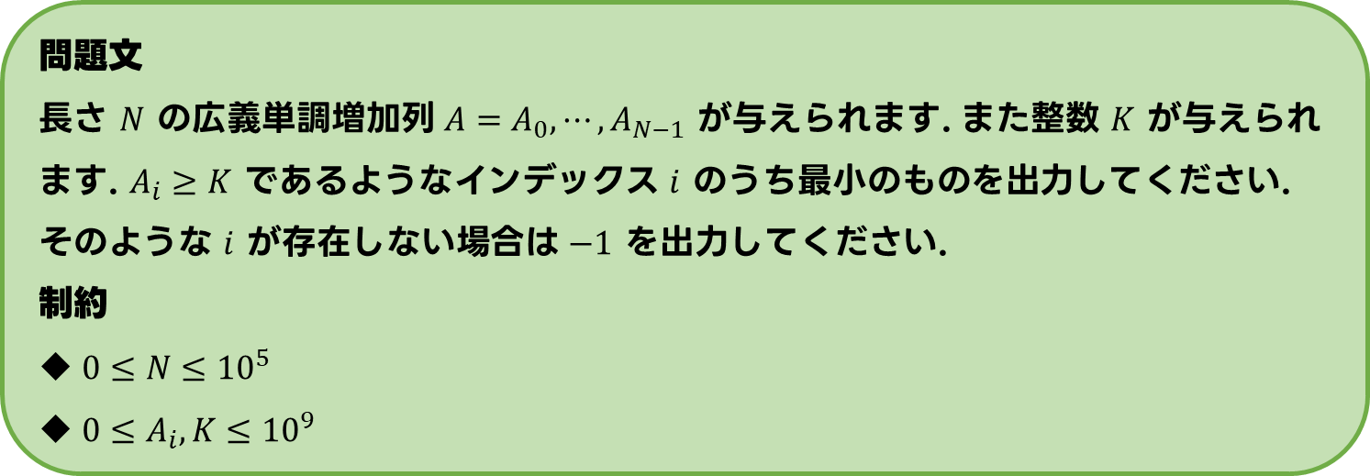
はじめに
以下の問題が出てきたらどのようにして解きますか？
問題文
長さ $N$ の広義単調増加列 $A=A_{0},⋯, A_{N−1}$ が与えられます. また整数 $K$ が与えられます. $A_{i}≥K$ であるようなインデックス $i$ のうち最小のものを出力してください. そのような $i$ が存在しない場合は $−1$ を出力してください.
制約
$0≤N≤{10}^{5}$
$0≤A_{i}, K≤{10}^{9}$

Slide 4
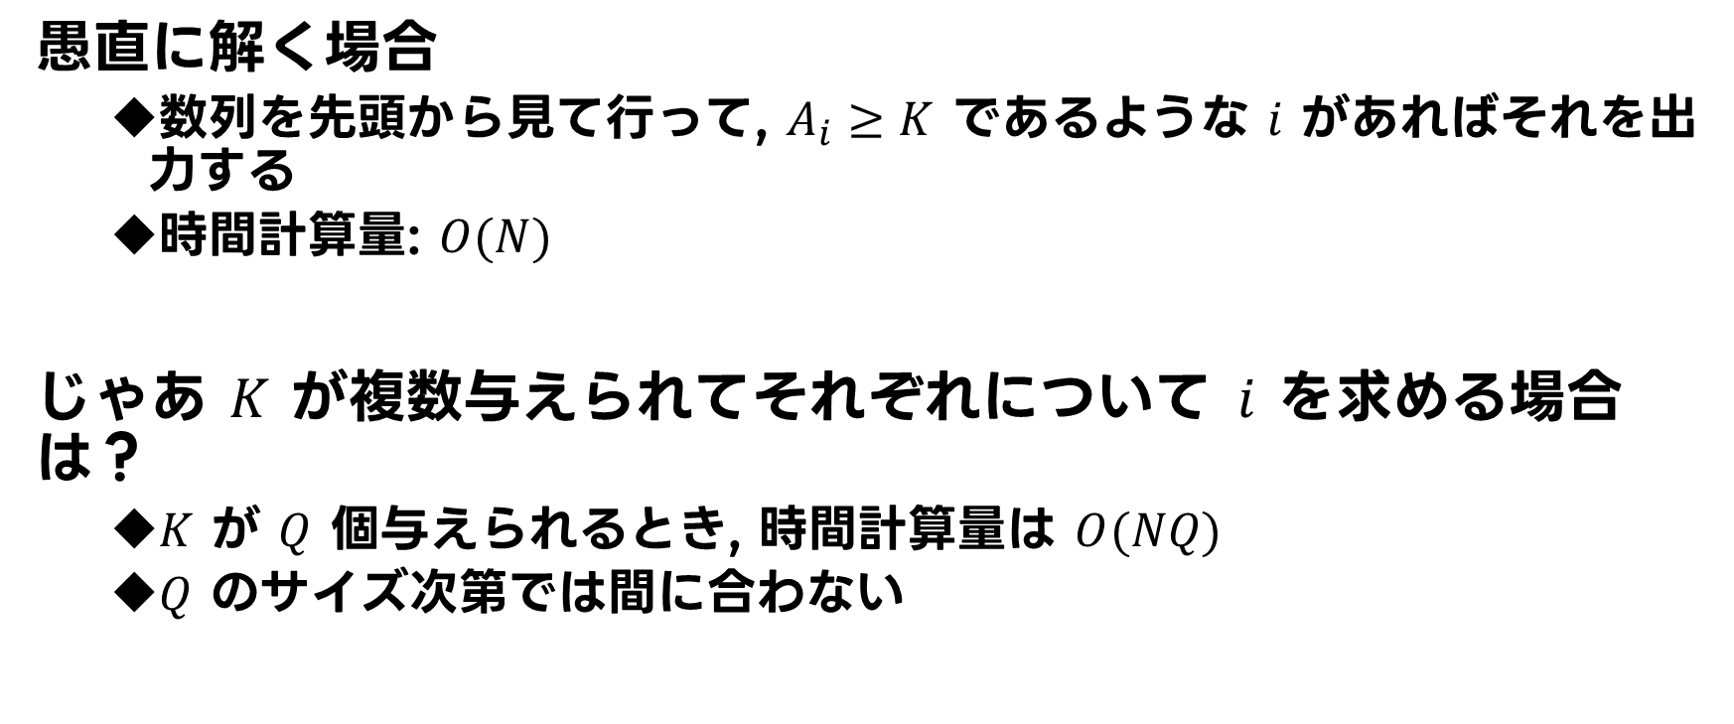
解法
愚直に解く場合
数列を先頭から見て行って, $A_{i}≥K$ であるような $i$ があればそれを出力する
時間計算量: $O(N)$
じゃあ $K$ が複数与えられてそれぞれについて $i$ を求める場合は？
$K$ が $Q$ 個与えられるとき, 時間計算量は $O(NQ)$
$Q$ のサイズ次第では間に合わない

Slide 5
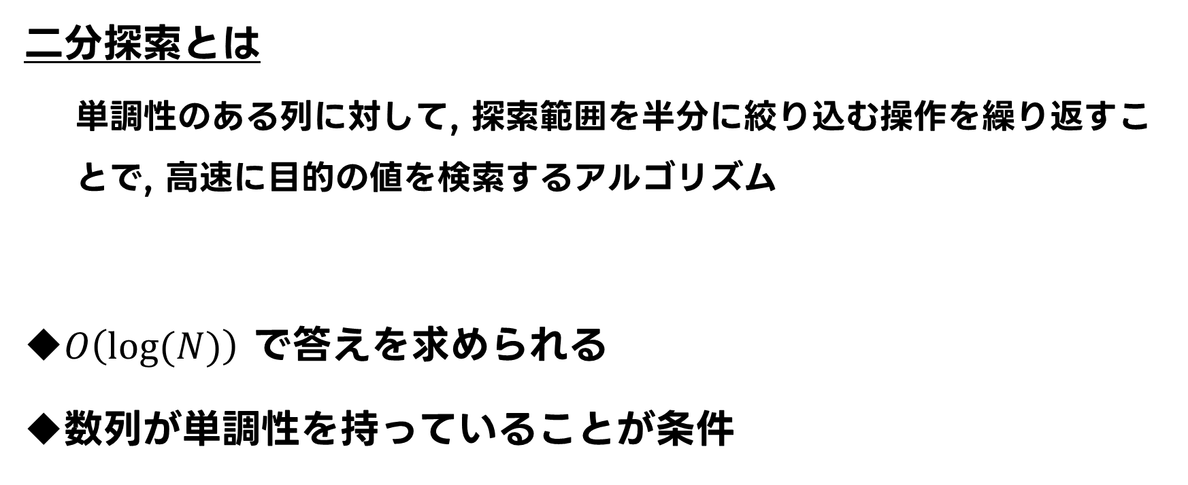
二分探索
二分探索とは
単調性のある列に対して, 探索範囲を半分に絞り込む操作を繰り返すことで, 高速に目的の値を検索するアルゴリズム
$O\left(log(N)\right)$ で答えを求められる
数列が単調性を持っていることが条件

Slide 6
有名問題
年齢当てゲーム
Yes/No で答えられる質問をして, ある人の年齢を当てるには？ただし 32 歳以下であることが分かっています.
解法
答えが 20 歳の場合
Q1. 16 歳以上ですか？ → Yes なので 16~32 歳
Q2. 24 歳以上ですか？ → No なので 16~23 歳
Q3. 20 歳以上ですか？ → Yes なので 20~23 歳
Q4. 22 歳以上ですか？ → No なので 20~21 歳
Q5. 21 歳以上ですか？ → No なので答えは 20 歳

Slide 7

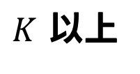





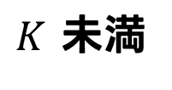




















アルゴリズム
$K$ 未満
$K$ 以上
$$A_{0}$$
$$A_{1}$$
$$A_{2}$$
$$A_{3}$$
$$A_{4}$$
$$A_{5}$$
$$A_{6}$$
$$A_{7}$$
$$\text{left}$$
$$\text{right}$$
$A_{3}$ が $K$ 以上なので $\text{right}$ を更新
$$A_{0}$$
$$A_{1}$$
$$A_{2}$$
$$A_{3}$$
$$l\text{eft}$$
$$\text{right}$$
$A_{1}$ が $K$ 未満なので $\text{left}$ を更新
$$A_{2}$$
$$A_{3}$$
$$\text{left}$$
$$\text{right}$$
$A_{2}$ が $K$ 未満なので $\text{left}$ を更新
$$A_{3}$$
$$\text{left}$$
$$\text{right}$$

Slide 8
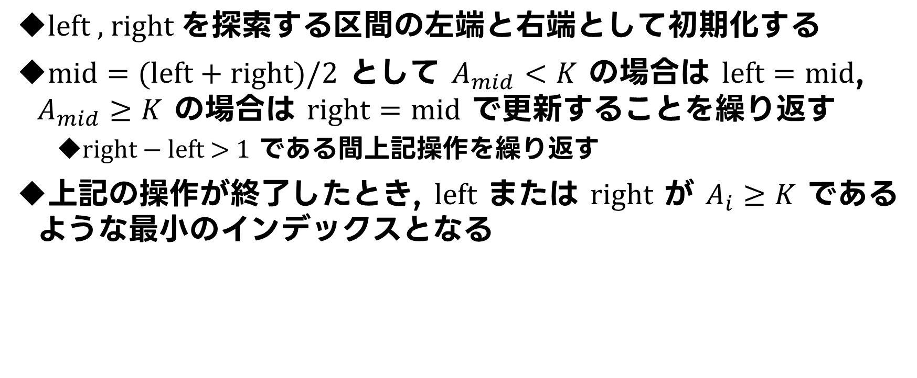
実装方針
$\text{left}\text{ , }\text{right} を$探索する区間の左端と右端として初期化する
$\text{mid}=\text{(}\text{left}+\text{right})/2$ として $A_{mid}<K$ の場合は $\text{left}=\text{mid}$, $A_{mid}≥K$ の場合は $\text{right}=\text{mid}$ で更新することを繰り返す
$\text{right}−\text{left}\text{ > 1}$ である間上記操作を繰り返す
上記の操作が終了したとき, $\text{left}$ または $\text{right}$ が $A_{i}≥K$ であるような最小のインデックスとなる

Slide 9
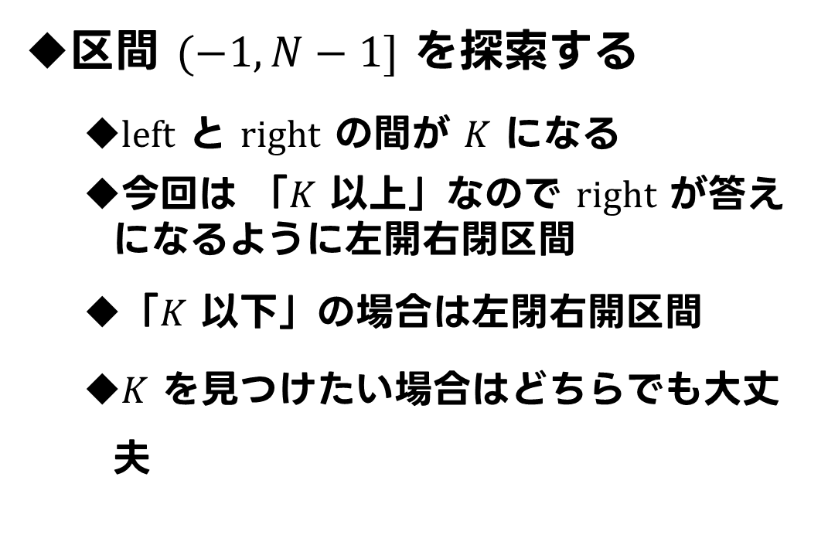
C++による実装
区間 $(−1, N−1]$ を探索する
$l\text{eft}$ と $\text{right}$ の間が $K$ になる
今回は 「$K$ 以上」なので $\text{right}$ が答えになるように左開右閉区間
「$K$ 以下」の場合は左閉右開区間
$K$ を見つけたい場合はどちらでも大丈夫
int left = -1, right = n - 1;
while (abs(right - left) > 1) {
int mid = (left + right) / 2;
if (a[mid] < k) left = mid;
else right = mid;
}

Slide 10
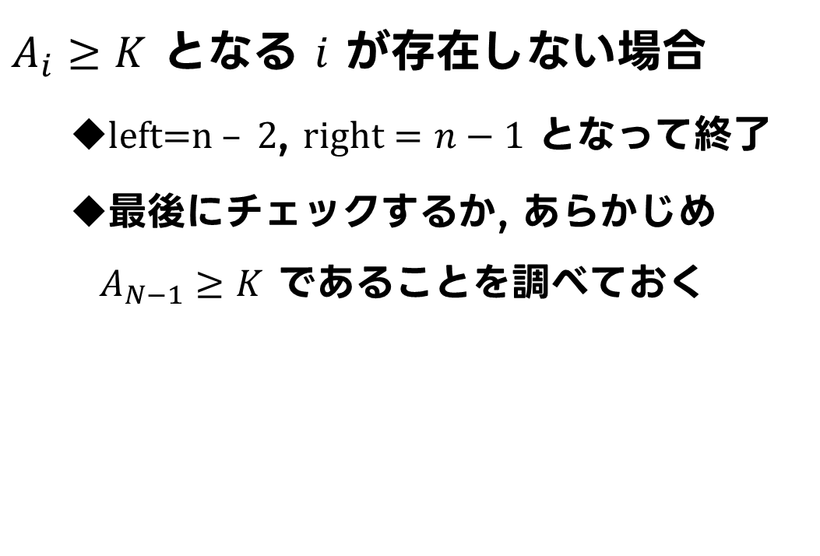
Pythonによる実装
$A_{i}≥K$ となる $i$ が存在しない場合
$\text{left}\text{=}\text{n} –\text{ 2}$, $\text{right}=n−1$ となって終了
最後にチェックするか, あらかじめ $A_{N−1}≥K$ であることを調べておく
left, right = -1, n - 1
while abs(right - left) > 1:
mid = (right + left) // 2
if a[mid] < k:
left = mid
else:
right = mid

Slide 11
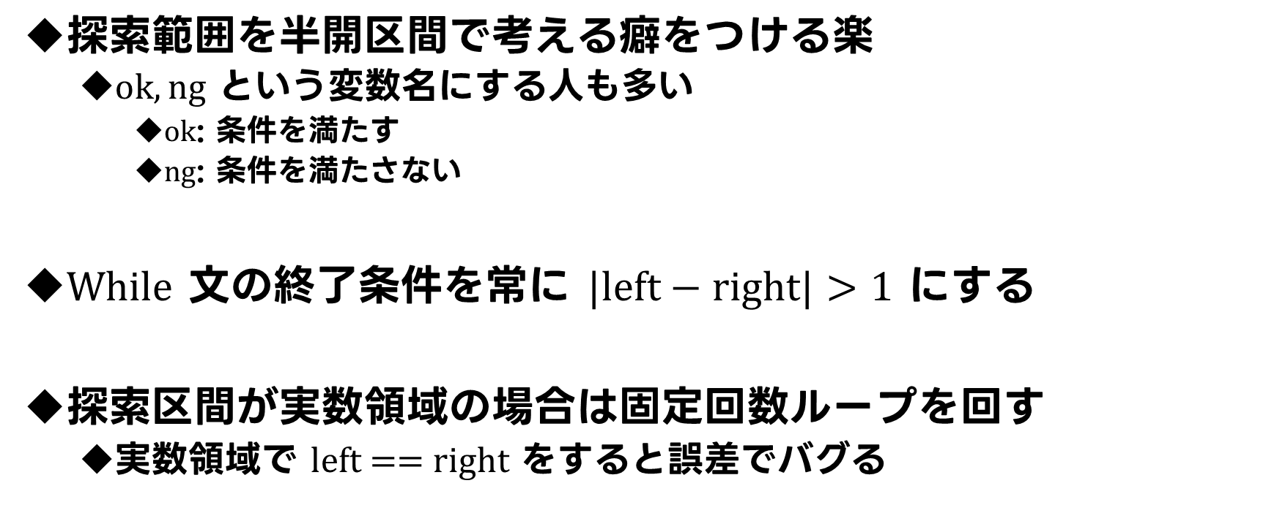
実装：テクニック
探索範囲を半開区間で考える癖をつける楽
$\text{ok},\text{ng}$ という変数名にする人も多い
$\text{ok}$: 条件を満たす
$\text{ng}$: 条件を満たさない
$W\text{hile}$ 文の終了条件を常に $|\text{left}−\text{right}\text{|}>1$ にする
探索区間が実数領域の場合は固定回数ループを回す
実数領域で $\text{left}\text{ == }\text{right}$ をすると誤差でバグる

Slide 12
実装（再掲）
C++
Python
int left = -1, right = n - 1;
while (abs(right - left) > 1) {
int mid = (left + right) / 2;
if (a[mid] < k) left = mid;
else right = mid;
}
left, right = -1, n - 1
while abs(right - left) > 1:
mid = (right + left) // 2
if a[mid] < k:
left = mid
else:
right = mid

Slide 13
例題
典型アルゴリズム問題集 A - 二分探索の練習問題
スライドの初めに出てきた問題
二分探索で解いてみてください
回答例 C++ : https://atcoder.jp/contests/typical-algorithm/submissions/31326450
回答例 Python : https://atcoder.jp/contests/typical-algorithm/submissions/31326512

Slide 14
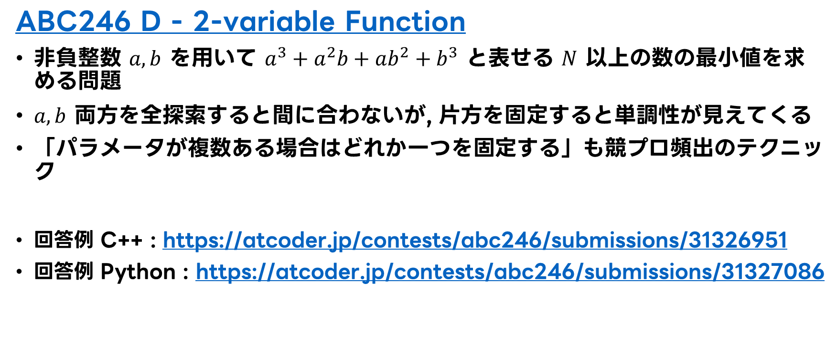
例題
ABC246 D - 2-variable Function
非負整数 $a,b$ を用いて $a^{3}+a^{2}b+ab^{2}+b^{3}$ と表せる $N$ 以上の数の最小値を求める問題
$a,b$ 両方を全探索すると間に合わないが, 片方を固定すると単調性が見えてくる
「パラメータが複数ある場合はどれか一つを固定する」も競プロ頻出のテクニック
回答例 C++ : https://atcoder.jp/contests/abc246/submissions/31326951
回答例 Python : https://atcoder.jp/contests/abc246/submissions/31327086

Slide 15
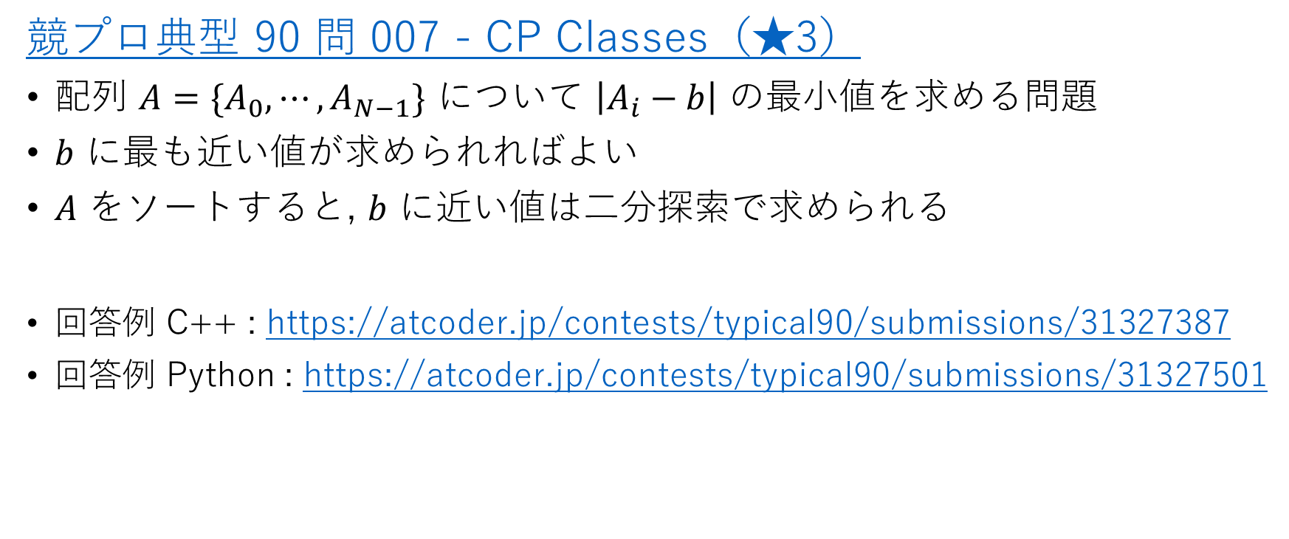
例題
競プロ典型 90 問 007 - CP Classes（★3）
配列 $A=\{A_{0},⋯, A_{N−1}\}$ について $\left|A_{i}−b\right|$ の最小値を求める問題
$b$ に最も近い値が求められればよい
$A$ をソートすると, $b$ に近い値は二分探索で求められる
回答例 C++ : https://atcoder.jp/contests/typical90/submissions/31327387
回答例 Python : https://atcoder.jp/contests/typical90/submissions/31327501

Slide 16

例題
ARC050 B - 花束
手持ちの赤い花と青い花で最大何個の花束が作れるかを求める問題
花束を $K$ 個作れるとき, 自明に花束を $K−1$ 個作ることは可能
花束を作れる個数には単調性があるので, 「花束を $K$ 個作れるか？」という判定問題を考える

Slide 17
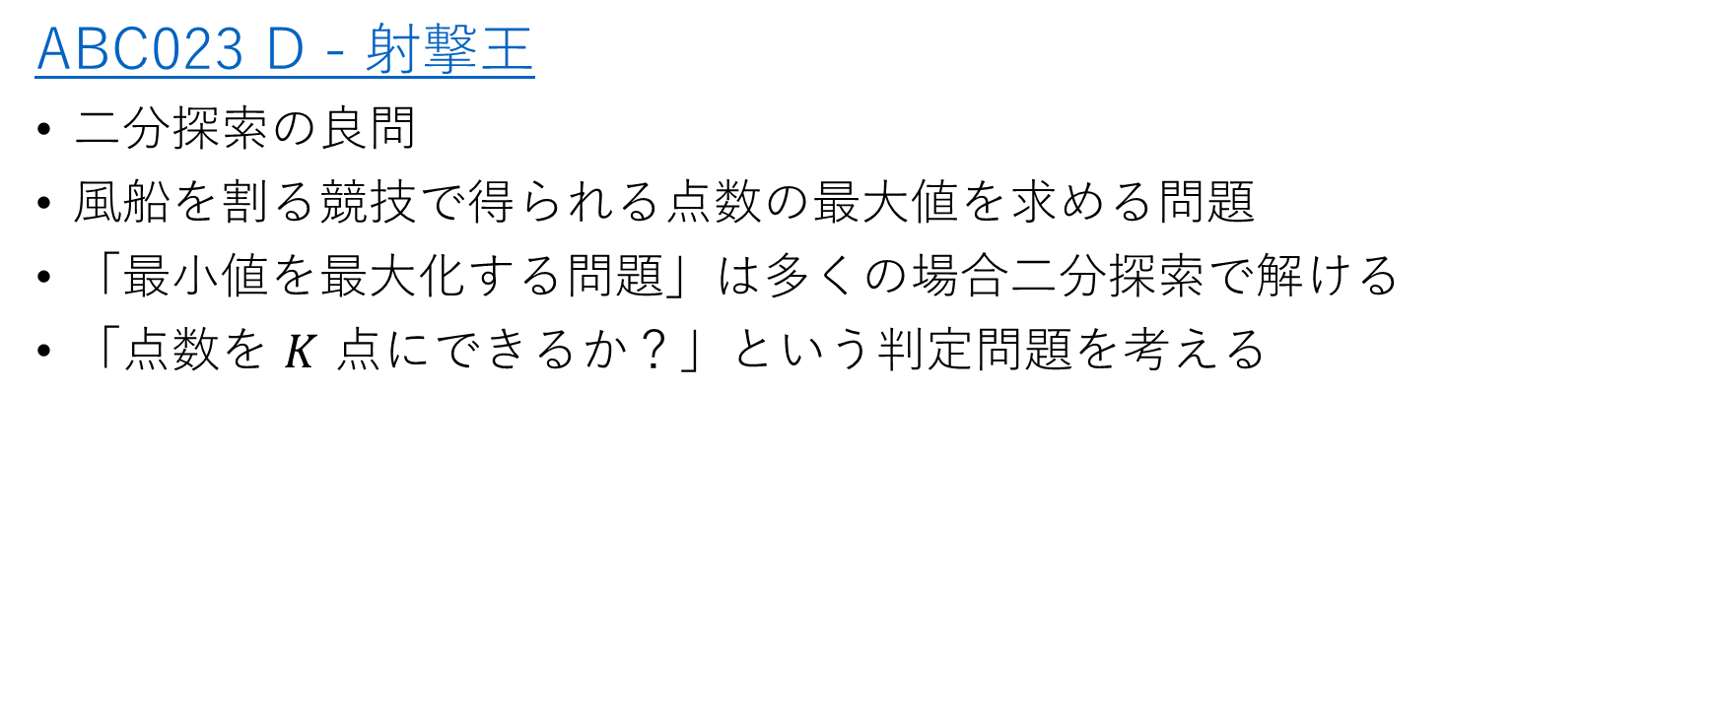
例題
ABC023 D - 射撃王
二分探索の良問
風船を割る競技で得られる点数の最大値を求める問題
「最小値を最大化する問題」は多くの場合二分探索で解ける
「点数を $K$ 点にできるか？」という判定問題を考える

